Slide 1
SÉANCE A1 · MODULE 10
Qui travaille ici ?
Nommer les personnes du centre et dire où elles se trouvent.
75 minutes · Je vais au secrétariat
Notes:
Première séance du module. Commencer sans diapositive : demander à chacun de nommer une personne du centre à qui il a déjà parlé. Le groupe en nomme deux ou trois, jamais quatre — et c'est le sujet de la séance.

Slide 2
OBJECTIFS DE LA SÉANCE
À la fin, je serai capable de…
1
nommer quatre personnes qui travaillent au centre ;
2
dire ce que chacune fait, en une phrase ;
3
dire où est le secrétariat ;
4
demander poliment où se trouve un local.
A1 · Je vais au secrétariat
2
Notes:
Lire les objectifs à voix haute. Y revenir au billet de sortie.

Slide 3
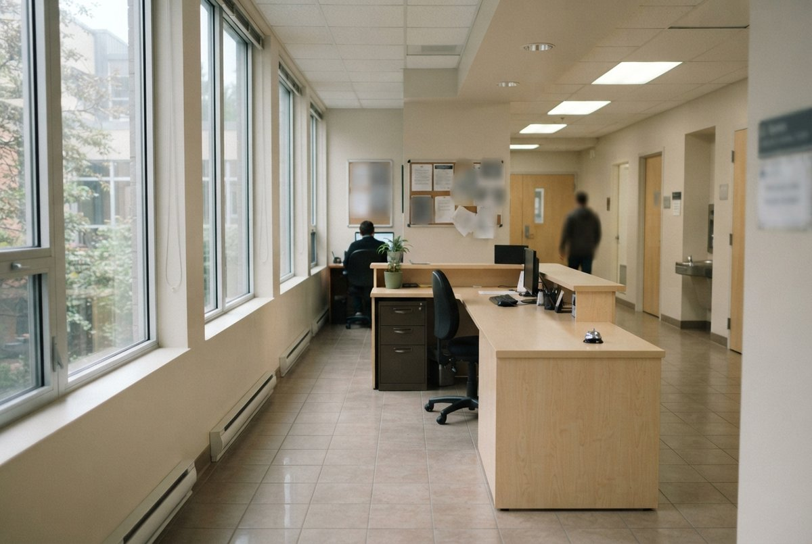
OBSERVATION
Qui sont ces personnes, et que font-elles ?
Qui répond quand on arrive au centre le matin ?
Qui ouvre les portes avant huit heures ?
Qui donne le cours de français ?
À qui parlez-vous quand vous ne comprenez pas un papier ?
A1 · Je vais au secrétariat
3
Notes:
Laisser chercher les mots avant de les donner. « Secrétaire » sort toujours ; « concierge » et « direction » presque jamais. Ce sont ces deux-là qu'il faut travailler.

Slide 4
DIALOGUE · 1 DE 2
Amel cherche le local 214
Écoutez deux fois avant de lire.
AMEL
Excusez-moi, monsieur. Je cherche le local 214.
MARC
Bonjour ! Le 214, c'est au deuxième étage.
AMEL
Au deuxième étage… Merci. Et le secrétariat ?
MARC
Le secrétariat est ici, au rez-de-chaussée.
A1 · Je vais au secrétariat
4
Notes:
Faire écouter deux fois, diapositive masquée. Faire remarquer qu'Amel répète « au deuxième étage » avant de continuer : c'est la stratégie de tout le module.

Slide 5
DIALOGUE · 2 DE 2
Vous êtes l'enseignant ?
AMEL
À côté de la porte d'entrée ?
MARC
Oui, à côté de l'entrée. Le comptoir est là.
AMEL
Merci beaucoup. Vous êtes l'enseignant ?
MARC
Non, je suis le concierge. Moi, j'ouvre les portes.
A1 · Je vais au secrétariat
5
Notes:
La méprise est le cœur de la séance : on ne devine pas le rôle de quelqu'un à son apparence. Demander au groupe comment Amel aurait pu savoir. La réponse est simple : en demandant.

Slide 6
ANALYSE
Quatre personnes, quatre rôles
LA PERSONNE
CE QU'ELLE FAIT
une enseignante
elle donne le cours de français
une secrétaire
elle répond au comptoir et écrit les papiers
un concierge
il ouvre les portes et garde le centre propre
la direction
elle dirige le centre et signe les avis
On dit « madame » et le nom de famille : madame Dufresne, madame Chartrand.
A1 · Je vais au secrétariat
6
Notes:
Diapositive à photographier. Faire écrire dans le cahier le vrai nom de l'enseignante et celui de la secrétaire du centre. Un nom appris ici sert dès le lendemain.

Slide 7
VOCABULAIRE
Les six mots de « Je découvre »
le secrétariat
Le bureau du centre où on demande les papiers.
une secrétaire
La personne qui répond au comptoir.
un concierge
La personne qui ouvre les portes.
le couloir
Le long passage entre les portes des classes.
le rez-de-chaussée
L'étage d'en bas, celui de la porte d'entrée.
une enseignante
La personne qui donne le cours de français.
A1 · Je vais au secrétariat
7
Notes:
Diapositive à photographier. Faire répéter chaque mot avec son article : l'article s'apprend avec le mot, jamais après.

Slide 8
« EXCUSEZ-MOI, MONSIEUR. »
On commence toujours par ces deux mots.
Au centre comme dans la rue, on ouvre par excusez-moi, puis monsieur ou madame. Ensuite seulement vient la question. Sans ces deux mots, la question paraît sèche même quand elle est juste.
A1 · Je vais au secrétariat
8
Notes:
Diapositive à photographier. Faire dire la phrase debout, à voix haute, par chacun. C'est court, et c'est la porte d'entrée de tout le module.

Slide 9
COMPRÉHENSION
Vrai ou faux ?
Répondez d'après le dialogue.
1
Amel cherche le local 214.
2
Le local 214 est au rez-de-chaussée.
3
Le secrétariat est à côté de la porte d'entrée.
4
L'homme est l'enseignant du cours.
A1 · Je vais au secrétariat
9
Notes:
Quatre énoncés seulement. Les faire d'abord à l'oral, en groupe, avant de les faire écrire.

Slide 10
CORRECTION
Vrai ou faux ?
Correction — on lit la réponse, on ne commente pas l'erreur.
1
Amel cherche le local 214. » vrai
2
Le local 214 est au rez-de-chaussée. » faux - il est au deuxième étage
3
Le secrétariat est à côté de la porte d'entrée. » vrai
4
L'homme est l'enseignant du cours. » faux - il est le concierge
A1 · Je vais au secrétariat
10
Notes:
Corriger en groupe. Donner la bonne réponse, sans revenir sur qui s'est trompé.

Slide 11
PRATIQUE · DEBOUT, À DEUX
Qui fait quoi dans notre centre ?
Vingt minutes. Un élève demande, l'autre répond.
1
Étape 1
2
Étape 2
3
Étape 3
4
Étape 4
A1 · Je vais au secrétariat
11
Notes:
Faire le tour du vrai centre en fin de séance, dix minutes, en nommant chaque endroit à voix haute. La séance se retient trois fois mieux debout.

Slide 12
BILLET DE SORTIE
Écrivez le nom de trois personnes qui travaillent dans votre centre.
Mon enseignante s'appelle madame…
La secrétaire s'appelle madame…
Le concierge s'appelle monsieur…
A1 · Je vais au secrétariat
A1 · Je vais au secrétariat
12
Notes:
Devoir court. Ceux qui ne connaissent pas les noms doivent aller les demander : c'est le vrai devoir, et il se fait en trente secondes au comptoir.

